Slide 1




§
PRAVNA INFORMATIKA · 2025/2026
Sistem za podršku odlučivanju
u krivičnim predmetima
Krivična dela protiv životne sredine — KZ čl. 260–277
Boris Letić · Norme i pravila
Nikola Janković · Odluke, NLP i CBR
Bogdan Čiplić · Prikaz i odlučivanje
zakon · LegalRuleML · dr-device
Akoma Ntoso odluke · ekstrakcija · sličnost
navigacija · kombinovano · generisanje
Notes:
Pozdrav. Mi smo tročlani tim i predstavljamo sistem za podršku odlučivanju sudijama, u oblasti krivičnih dela protiv životne sredine — članovi 260 do 277 Krivičnog zakonika. Sistem ima bazu znanja od zakona i sudske prakse i nad unetim činjenicama radi rasuđivanje, predlaže prekršene norme i kaznu i generiše nacrt presude. Izlaganje delimo na tri dela po pet minuta: ja pokrivam zakon, norme i rasuđivanje po pravilima; drugi kolega odluke, NLP i poređenje slučajeva; treći prikaz, kombinovano odlučivanje i generisanje.

Slide 2



Šta gradimo
9 celina projektnog zadatka
U jezgru sistema
Član 1 — Norme i pravila
Baza znanja: 18 zakona + 46 sudskih odluka u Akoma Ntoso (XML)
55+ pravila modelovanih u LegalRuleML
NLP ekstrakcija metapodataka i pravnih činjenica
Rasuđivanje po pravilima (dr-device) i po slučajevima (CBR/kNN)
Predlog kazne + generisanje nacrta presude (LLM)
Celine 1, 3, 5
1
Zakon u Akoma Ntoso, pravne norme u LegalRuleML i rasuđivanje po pravilima (dr-device).
Član 2 — Odluke, NLP i CBR
Celine 2, 4, 6
2
46 odluka u Akoma Ntoso, NLP ekstrakcija činjenica, baza slučajeva i sličnost (kNN).
Član 3 — Prikaz i odlučivanje
Celine 7, 8, 9
3
Prikaz i navigacija kroz reference, kombinovano rasuđivanje nad unosom i generisanje presude.
Notes:
Ovako delimo posao. U jezgru: baza znanja od jednog zakona i 46 odluka, 10+ pravila u LegalRuleML, NLP ekstrakcija, dva tipa rasuđivanja i generisanje presude. Tri izlaganja: Član 1 — zakon, norme i pravila (celine 1, 3, 5); Član 2 — odluke, NLP i CBR (celine 2, 4, 6); Član 3 — prikaz, kombinovano odlučivanje i generisanje (celine 7, 8, 9). Svako po pet minuta.

Slide 3





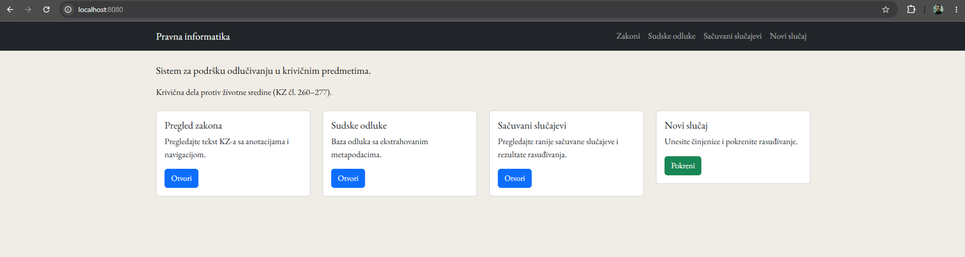
PREGLED · TEHNIČKI STACK
Boris Letić · Norme i pravila
Arhitektura sistema
Akoma Ntoso
NLP ekstrakcija
Rasuđivanje
Predlog odluke
Generisanje
XML zakon + 46 odluka
metapodaci + činjenice
dr-device + CBR/kNN
članovi + kazna
LLM → XML presuda
Spring Boot servis sa Thymeleaf UI; svaki korak je zaseban modul u paketu rs.ftn.pi.*
Notes:
Arhitektura prati tok podataka. Najpre se učitavaju zakon i 46 odluka iz Akoma Ntoso XML-a. NLP modul iz teksta vadi metapodatke i pravne činjenice. Zatim rasuđivanje — dva pristupa paralelno: po pravilima preko dr-device i po slučajevima preko CBR/kNN. Iz toga sistem predlaže prekršene članove i kaznu, a na kraju LLM generiše nacrt presude koji se opet anotira i čuva kao XML. Sve je jedan Spring Boot servis sa Thymeleaf prikazom; baza slučajeva je PostgreSQL. U nastavku ja prvo pokrivam levu stranu toka — zakon, norme i rasuđivanje po pravilima.

Slide 4

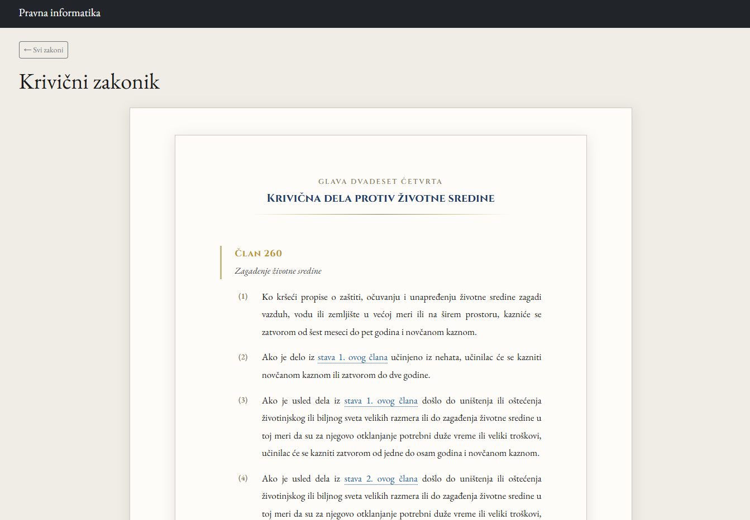
CELINA 1 · NORME I PRAVILA
Boris Letić · Norme i pravila
Zakon u Akoma Ntoso (XML)
Krivični zakonik, Glava XXIV — Krivična dela protiv životne sredine
Tekst anotiran i sačuvan kao Akoma Ntoso XML dokument
Anotirane klasifikacione jedinice (glava, član, stav)
Reference ka istom i drugim zakonima + entiteti (datumi, organizacije)
Aplikacija učitava XML i prikazuje čist tekst — korisnik ne vidi XML
18
anotiranih članova
Notes:
Prva celina je izbor zakona i njegovo mašinski-čitljivo predstavljanje. Uzeli smo Krivični zakonik, Glavu 24 — krivična dela protiv životne sredine. Ceo tekst je anotiran u Akoma Ntoso XML-u: klasifikacione jedinice glava, član, stav, reference ka članovima istog i drugih zakona, i entiteti poput datuma i organizacija. Anotirali smo svih 18 članova bez obzira da li ih sve koristimo u rasuđivanju, kako traži specifikacija. Desno je prikaz člana 260 — korisniku se prikazuje isključivo render, nikad sirovi XML.

Slide 5
CELINA 3 · PRAVNE NORME
Boris Letić · Norme i pravila
Pravne norme u LegalRuleML
Podskup normi iz KZ modelovan kao pravila u LegalRuleML
Skup činjenica u pravilima usklađen sa činjenicama iz odluka
Defeasible logika — kasnije izvršava dr-device
55 pravila (ne računajući negacije)
Primeri modelovanih pravila
R1 · čl. 260 st. 1
kršenje propisa ∧ (vazduh ∨ voda ∨ zemljište) ∧ (veća mera ∨ širi prostor) ⇒ violates(art_260_para_1)
R4 · čl. 260 st. 4
st. 2 ∧ uništenje živ./bilj. sveta ∧ otklanjanje (duže/skupo) ⇒ violates(art_260_para_4)
R7 · čl. 261 st. 1
odgovorno lice ∧ ¬preduzeo mere zaštite ⇒ violates(art_261_para_1)
R9 · čl. 266 st. 1
opasne materije ∧ unos/prevoz/skladištenje ⇒ violates(art_266_para_1)
R12 · čl. 273 st. 4
zagađenje hrane/vode za životinje ∧ nehat ⇒ violates(art_273_para_4)
Notes:
Treća celina je izdvajanje pravnih normi i njihovo predstavljanje u LegalRuleML formatu — to je osnova za rasuđivanje po pravilima. Bitno je da skup činjenica u pravilima bude usklađen sa činjenicama iz odluka, da bismo nad istim pojmovima zaključivali. Logika je pobojiva, defeasible. Zadatak traži minimum 10 pravila bez negacija; prikazani su reprezentativni primeri za članove 260, 261, 266 i 273. Upravo ova pravila zatim izvršava dr-device, što je tema sledećeg slajda.

Slide 6
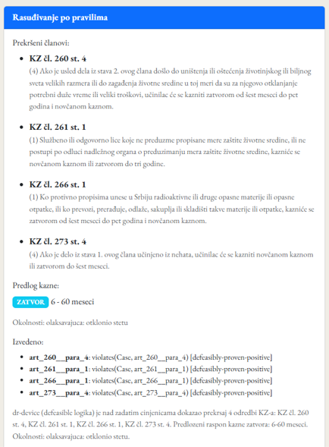
CELINA 5 · DR-DEVICE
Boris Letić · Norme i pravila
Rasuđivanje po pravilima (defeasible)
Ulaz: pravne činjenice iz forme / ekstrakcije
dr-device izvršava LegalRuleML pravila (pobojiva logika)
Izlaz: prekršeni članovi sa oznakom defeasibly-proven-positive
Predlog raspona kazne (npr. ZATVOR 6–60 meseci)
Olakšavajuće / otežavajuće okolnosti (npr. „otklonio štetu“)
Uz svaki član prikazan je i tekst odredbe — kao obrazloženje
Notes:
Peta celina je rasuđivanje po pravilima. Ulaz su pravne činjenice — iz forme ili iz ekstrakcije. Pravila iz LegalRuleML-a izvršava dr-device, koji radi sa pobojivom logikom. Rezultat su prekršeni članovi, svaki sa oznakom da je defeasibly dokazano da je prekršen, i predlog raspona kazne — ovde zatvor od 6 do 60 meseci. Sistem uzima u obzir olakšavajuće i otežavajuće okolnosti, na primer to što je učinilac otklonio štetu. Uz svaki član prikazujemo i tekst same odredbe, što je obrazloženje koje traži zadatak. Time zaokružujem deo o zakonu, normama i pravilima — reč predajem kolegi koji pokriva sudsku praksu, NLP i poređenje slučajeva.

Slide 7
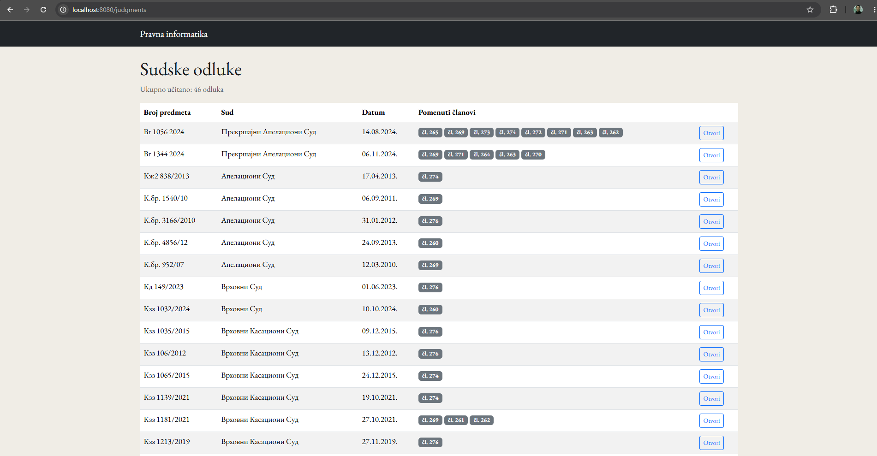
CELINA 2 · SUDSKA PRAKSA
Nikola Janković · Odluke, NLP, CBR
Sudske odluke u Akoma Ntoso
46 sudskih odluka iz iste oblasti (KZ čl. 260–277)
Anotirano: broj predmeta, sud, datum, pomenuti članovi, reference
Sudovi: Prekršajni apelacioni, Apelacioni, Vrhovni, Vrhovni kasacioni
Reference ka zakonu povezuju odluke sa relevantnim članovima
Učitavanje i pregled kompletnog teksta unutar aplikacije
46
sudskih odluka
Notes:
Hvala. Moj deo su sudska praksa, NLP i poređenje slučajeva. Druga celina su sudske odluke u istom Akoma Ntoso formatu. Zadatak traži minimum 15 odluka iz iste oblasti — mi smo obradili 46. Za svaku su anotirani broj predmeta, sud, datum, pomenuti članovi i reference. Pokriveni su Prekršajni apelacioni, Apelacioni, Vrhovni i Vrhovni kasacioni sud. Reference iz odluka ka članovima zakona povezuju sudsku praksu sa normama. Sve odluke se učitavaju i pregledaju unutar aplikacije.

Slide 8
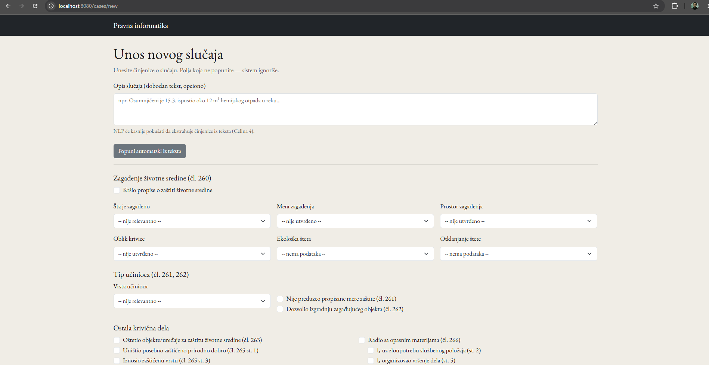
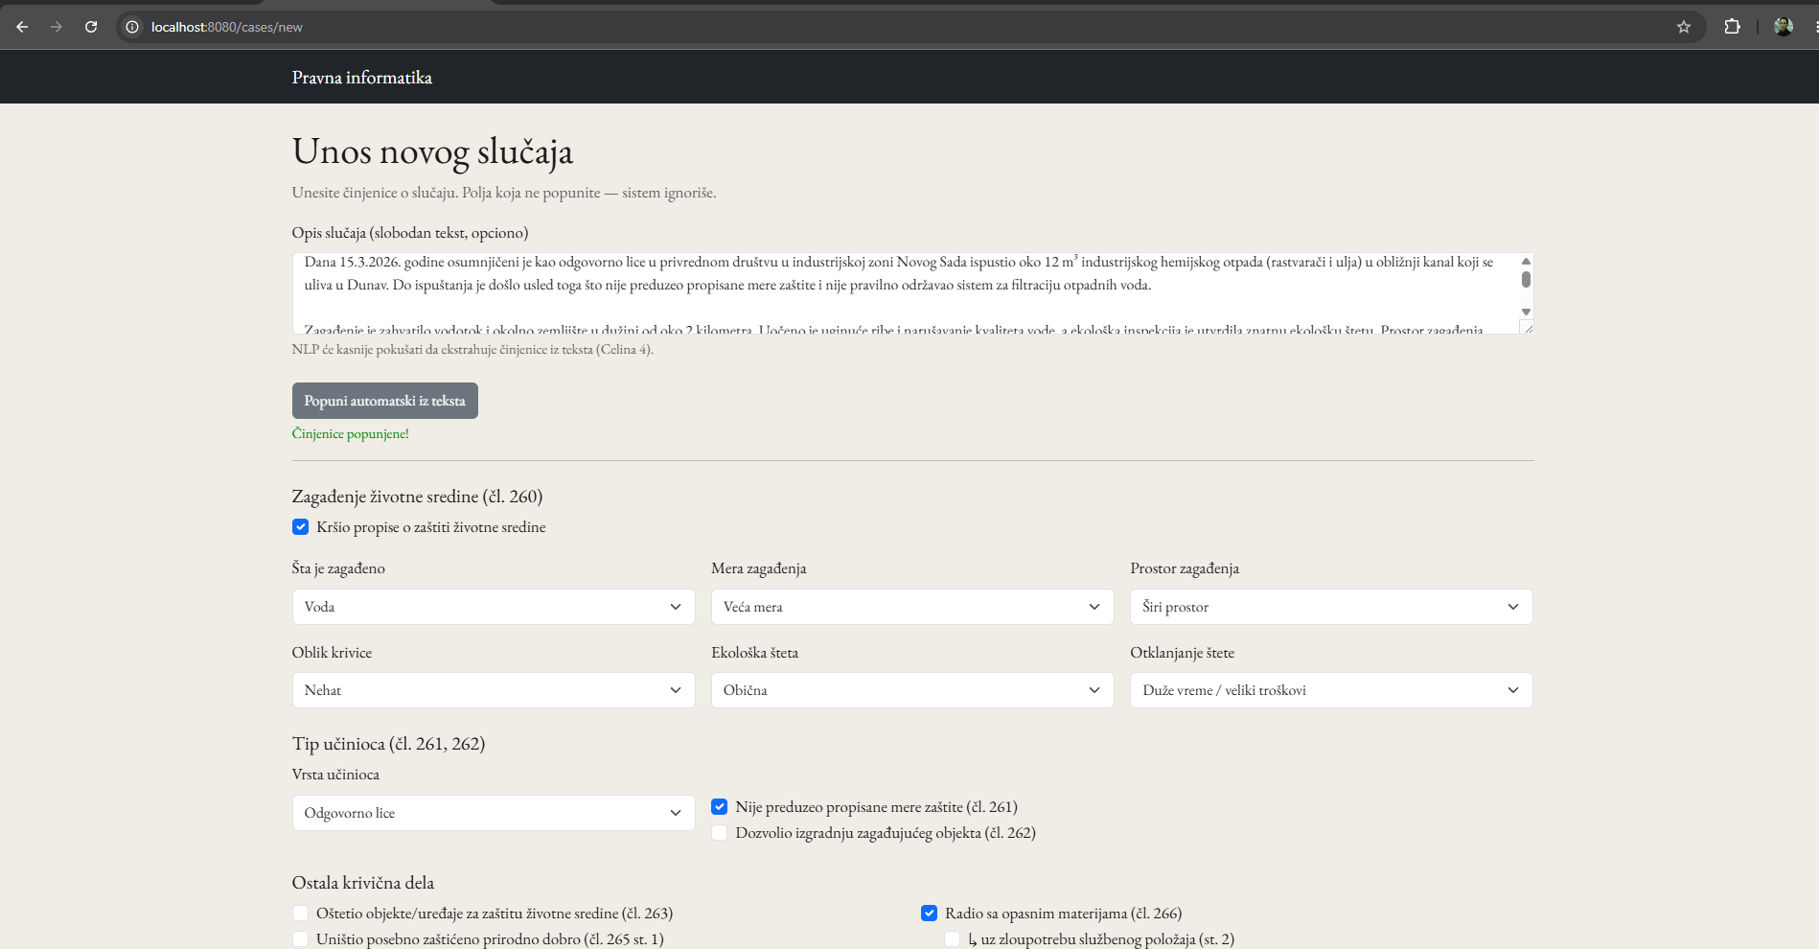
CELINA 4 · NLP
Nikola Janković · Odluke, NLP, CBR
Ekstrakcija činjenica iz teksta (NLP)
Prazna forma
Posle „Popuni automatski iz teksta“
Korisnik unese slobodan opis slučaja; NLP modul ga analizira
Automatski se popunjavaju dropdowni i checkboxovi (čl. 260–277)
Iz primera: voda · veća mera · širi prostor · nehat · čl. 261 · čl. 266
Notes:
Četvrta celina je NLP. Korisnik može da unese slobodan tekstualni opis slučaja, a klikom na „Popuni automatski iz teksta“ pokreće se NLP modul koji iz opisa izvuče pravne činjenice. Levo je prazna forma, desno ista forma posle ekstrakcije — vidite poruku „Činjenice popunjene“ i da su dropdowni i checkboxovi automatski postavljeni: voda, veća mera, širi prostor, nehat, član 261 i član 266. Korišćene su tehnike obrade prirodnog jezika, mašinskog i dubokog učenja.

Slide 9

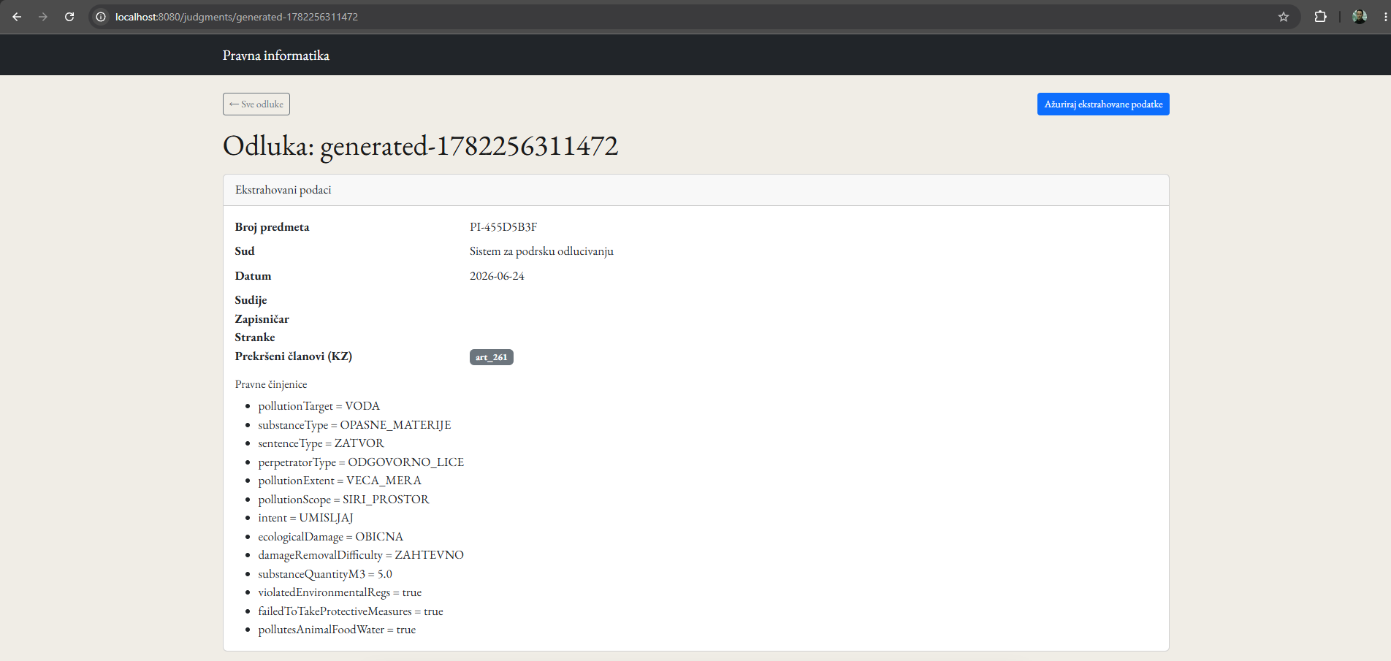
CELINA 4 · METAPODACI I ČINJENICE
Nikola Janković · Odluke, NLP, CBR
Ekstrahovani podaci + ručno ažuriranje
Metapodaci: broj predmeta, sud, datum, sudije, zapisničar, stranke
Prekršeni članovi (KZ) i pravne činjenice za rasuđivanje
Činjenice: pollutionTarget, substanceType, intent, substanceQuantityM3 …
Vrednosti su tipizirane (enum / broj / boolean)
„Ažuriraj ekstrahovane podatke“ — ručna korekcija auto-rezultata
Ekstrakcija je automatizovana, ali uvek uz mogućnost ručne ispravke.
Notes:
Kada se odluka učita ili kada generišemo novu, NLP iz teksta vadi dva sloja: metapodatke — broj predmeta, sud, datum, sudije, zapisničara, stranke — i pravne činjenice potrebne za rasuđivanje, kao što su cilj zagađenja, tip supstance, namera, količina u kubnim metrima. Vrednosti su tipizirane: enumeracije, brojevi, boolean. Ključno za zadatak: ekstrakcija je automatska, ali postoji dugme „Ažuriraj ekstrahovane podatke“ za ručnu korekciju ako model nešto promaši.

Slide 10

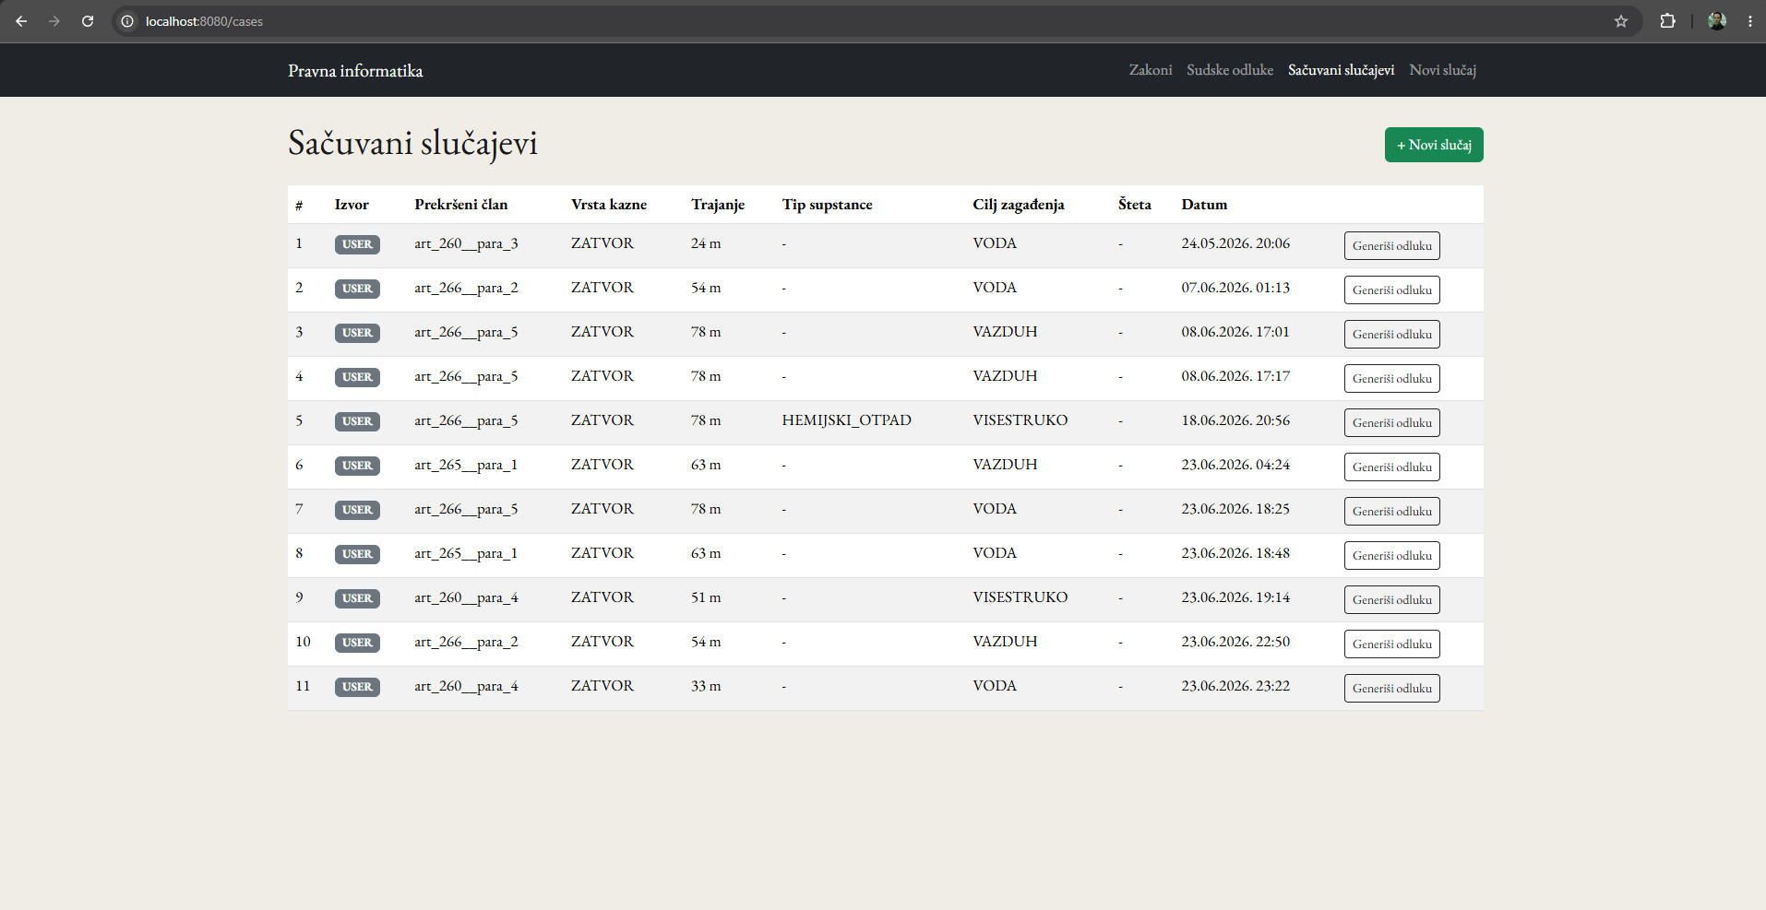
CELINA 6 · CBR
Nikola Janković · Odluke, NLP, CBR
Baza slučajeva i ključne činjenice
Svaki slučaj opisan ključnim činjenicama dobijenim ekstrakcijom
Zadatak traži ≥ 7 činjenica — mi koristimo 13
Atributi: prekršeni član, vrsta i dužina kazne, tip supstance,
cilj zagađenja, šteta, namera, količina supstance …
Čuvanje u PostgreSQL; izvor: USER unos ili postojeće odluke
13
≥ 7
ključnih činjenica
traženo zadatkom
Notes:
Šesta celina je baza slučajeva za rasuđivanje po slučajevima. Svaki slučaj predstavljen je ključnim činjenicama koje dobijamo ekstrakcijom. Zadatak traži minimum sedam, mi koristimo trinaest: prekršeni član, vrstu i dužinu kazne, tip supstance, cilj zagađenja, štetu, nameru, količinu supstance i ostale. Slučajevi se čuvaju u PostgreSQL bazi. Izvor može biti korisnički unos ili postojeće odluke.

Slide 11

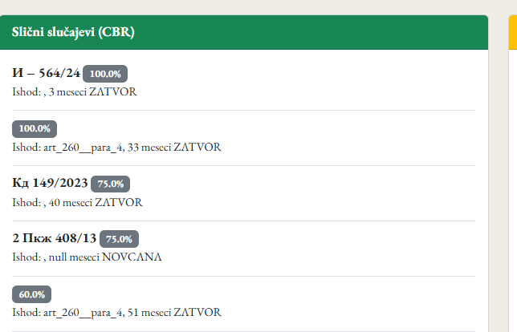

CELINA 6 · SLIČNOST
Nikola Janković · Odluke, NLP, CBR
Funkcije sličnosti i kNN pretraga
Lokalne funkcije sličnosti po tipu atributa:
enumeracija (podudaranje), broj (razlika m³), boolean
Agregacija lokalnih u globalnu sličnost slučaja
kNN bira najbliže slučajeve (100%, 75%, 60% …)
Ishod sličnih slučajeva = predlog kazne (pristup nalik jColibri)
Najsličniji predmet И–564/24 (100%) → ishod 3 meseca zatvora služi kao orijentir za kaznu.
Notes:
Da bismo poredili slučajeve, nad svakim atributom smo definisali lokalnu funkciju sličnosti: za enumeracije podudaranje, za brojeve poput količine u kubnim metrima razliku, za boolean jednakost. Lokalne sličnosti se agregiraju u globalnu, a kNN bira najbliže slučajeve. Na ekranu su rezultati sa procentima — 100, 75, 60 odsto — i ishodi tih predmeta, koji služe kao orijentir za kaznu. Pristup je u duhu alata jColibri. Ovim završavam svoj deo i predajem reč trećem kolegi.

Slide 12

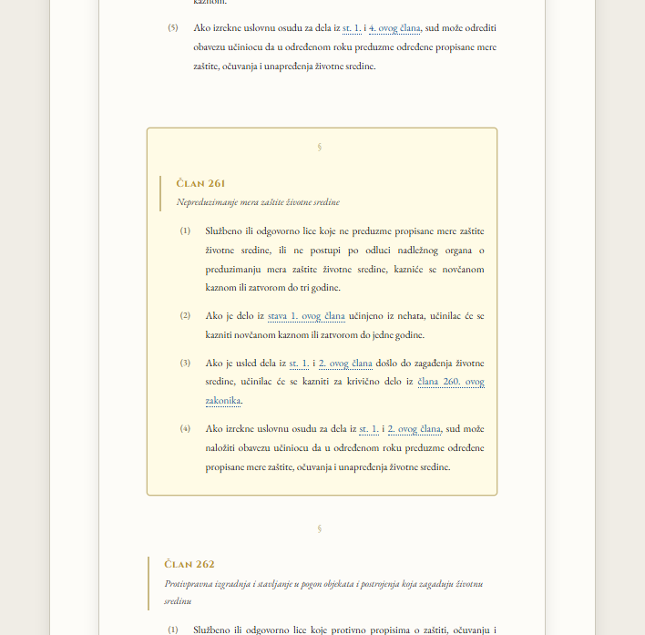
CELINA 7 · PRIKAZ I NAVIGACIJA
Bogdan Čiplić · Prikaz i odlučivanje
Navigacija kroz anotirane reference
Reference unutar teksta su klikabilne (anotirane u XML-u)
Klik na referencu → prikaz cilja sa fokusom na traženi član
Npr. „člana 261. ovog zakonika“ vodi pravo na član 260
Reference rade i unutar odluka (ka članovima zakona)
Korisnik vidi formatiran tekst sa metapodacima — ne Akoma Ntoso
Član 261 je u fokusu (osenčen) jer se do njega došlo klikom na referencu iz drugog dela teksta.
Notes:
Hvala. Moj deo su prikaz, kombinovano odlučivanje i generisanje presude. Sedma celina je prikaz i navigacija. Pošto smo reference anotirali u XML-u, one su u aplikaciji klikabilne. Kada korisnik klikne referencu — recimo „član 260 ovog zakonika“ — sistem otvori taj član i stavi ga u fokus. Na slici je član 261 osenčen jer smo do njega došli klikom iz drugog dela teksta. Isto radi i iz sudskih odluka ka članovima zakona. I ovde: korisniku se nikada ne prikazuje Akoma Ntoso, već formatiran tekst sa izdvojenim metapodacima.

Slide 13

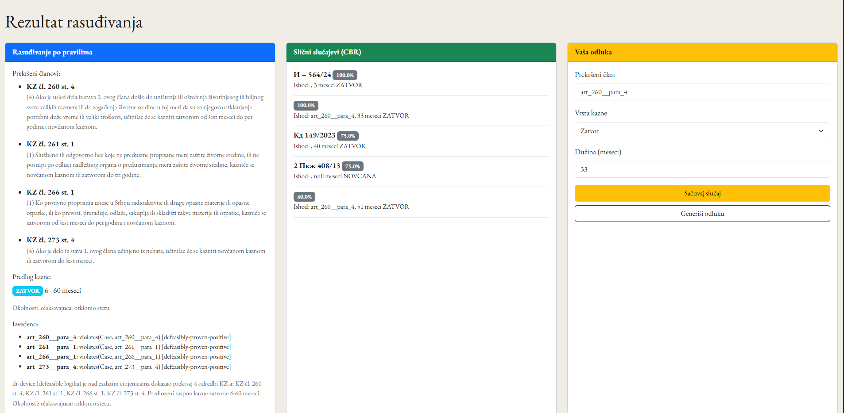
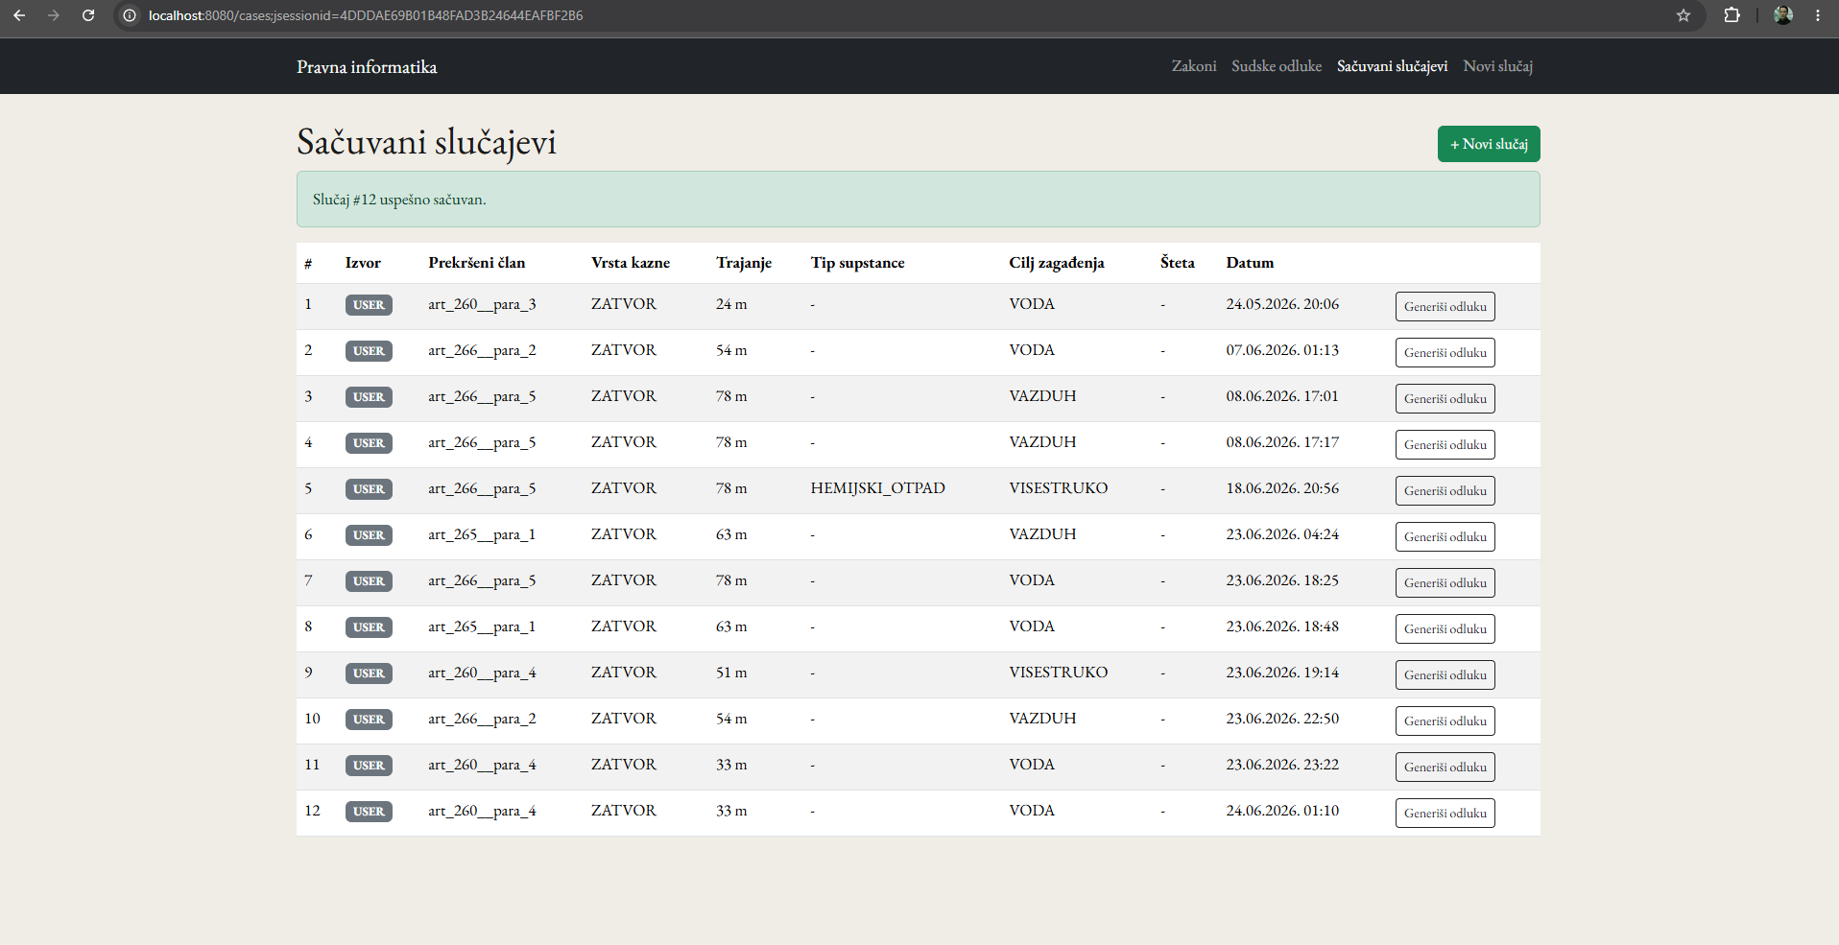
CELINA 8 · KOMBINOVANO RASUĐIVANJE
Bogdan Čiplić · Prikaz i odlučivanje
Rasuđivanje nad korisničkim unosom
Korisnik unese opis novog slučaja
Paralelno: po pravilima (dr-device) i po slučajevima (CBR)
Sistem nudi predlog vrste i visine kazne + obrazloženje
Korisnik bira vrstu kazne i dužinu, pa „Sačuvaj slučaj“
Novi slučaj ulazi u bazu (retain) i koristi se u narednim rasuđivanjima
Retain: „Slučaj #12 uspešno sačuvan“ — baza raste i poboljšava buduća poređenja.
Notes:
Osma celina spaja sve nad korisničkim unosom. Korisnik unese opis novog slučaja; sistem paralelno radi rasuđivanje po pravilima (koje je predstavio prvi kolega) i po slučajevima (koje je predstavio drugi kolega) i prikazuje tri kolone — prekršeni članovi i predlog kazne, slični slučajevi sa procentima, i panel gde korisnik bira konačnu vrstu i dužinu kazne. Klikom na „Sačuvaj slučaj“ novi slučaj se upisuje u bazu — faza retain u CBR ciklusu — i koristi u narednim poređenjima. Dole je potvrda da je slučaj broj 12 sačuvan; baza tako raste.

Slide 14

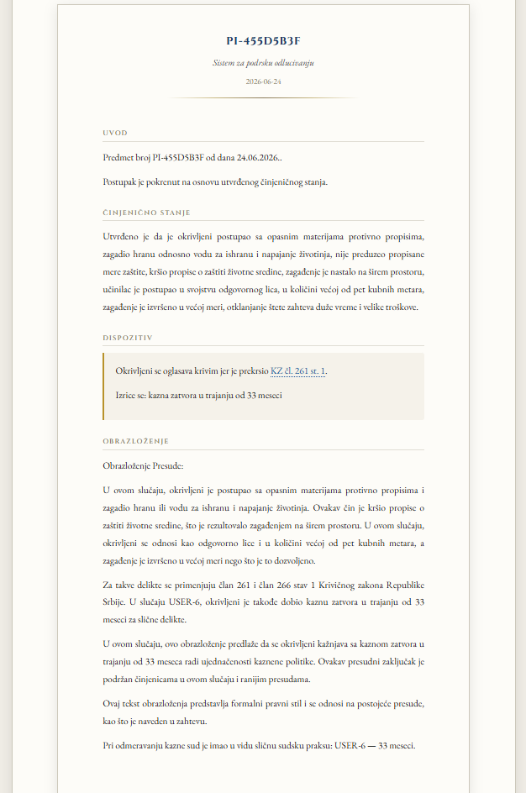
CELINA 9 · GENERISANJE
Bogdan Čiplić · Prikaz i odlučivanje
Generisanje sudske odluke (LLM)
Ulaz: uneti opis slučaja + rezultati rasuđivanja
LLM generiše odluku po uzoru na postojeće sudske odluke
Struktura: Uvod · Činjenično stanje · Dispozitiv · Obrazloženje
Dispozitiv: kriv po KZ čl. 261 st. 1, kazna zatvora 33 meseca
Obrazloženje poziva članove i sličan predmet (USER-6 — 33 m)
Nova odluka se anotira, čuva kao XML i prikazuje korisniku
Notes:
Deveta, poslednja celina je generisanje presude. Kao ulaz uzimamo uneti opis slučaja i rezultate rasuđivanja, pa LLM generiše odluku po uzoru na postojeće odluke iz baze. Struktura prati pravi format: uvod, činjenično stanje, dispozitiv i obrazloženje. U dispozitivu je okrivljeni oglašen krivim po članu 261 stav 1 sa kaznom zatvora od 33 meseca, a obrazloženje poziva relevantne članove i sličan predmet radi ujednačenosti kaznene politike. Generisana odluka se ponovo anotira, čuva kao XML i prikazuje korisniku — čime se krug zatvara.

Slide 15

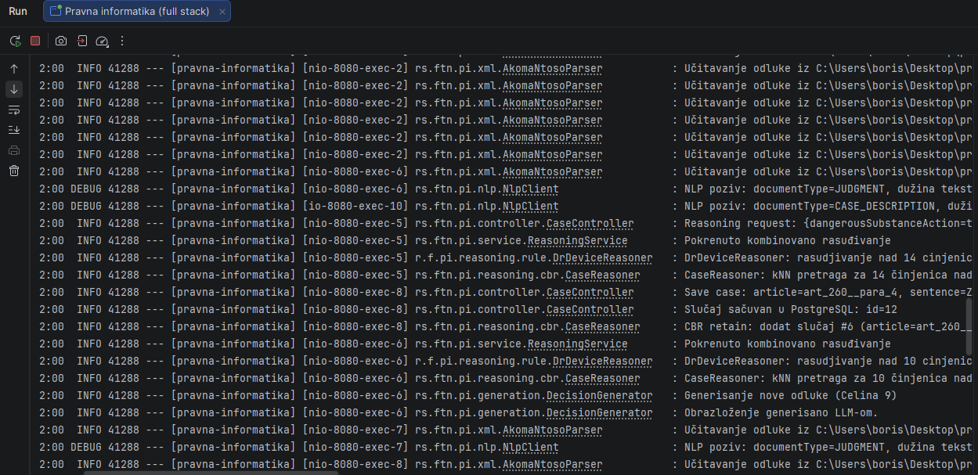
IMPLEMENTACIJA · rs.ftn.pi.*
Bogdan Čiplić · Prikaz i odlučivanje
Tok izvršavanja kroz komponente
AkomaNtosoParser — učitavanje zakona i odluka iz XML-a
NlpClient — ekstrakcija (JUDGMENT / CASE_DESCRIPTION)
ReasoningService — „kombinovano rasuđivanje“
DrDeviceReasoner + CaseReasoner (kNN)
CaseController — retain u PostgreSQL
DecisionGenerator — generisanje + obrazloženje LLM-om
Log realnog pokretanja: sve komponente rade zajedno u jednom toku.
Notes:
Da pokažemo da sve radi zajedno — ovo je log realnog pokretanja aplikacije. Redom: AkomaNtosoParser učitava odluke iz XML-a, NlpClient poziva ekstrakciju za presude i za opis slučaja, ReasoningService pokreće kombinovano rasuđivanje, DrDeviceReasoner radi nad činjenicama dok CaseReasoner radi kNN pretragu, CaseController upisuje slučaj u PostgreSQL, a DecisionGenerator generiše novu odluku i obrazloženje preko LLM-a. Sve je u paketu rs.ftn.pi i čini jedan povezan tok.

Slide 16


POKRIVENOST ZADATKA
Svih 9 celina realizovano
Zakon u Akoma Ntoso (anotiran XML)
Baza slučajeva + sličnost (13 činjenica)
1
6
46 sudskih odluka u Akoma Ntoso
Prikaz i navigacija kroz reference
2
7
55+ pravila u LegalRuleML
Kombinovano rasuđivanje + čuvanje
3
8
NLP ekstrakcija + ručno ažuriranje
Generisanje presude (LLM) → XML
4
9
Rasuđivanje po pravilima (dr-device)
5
46
sudskih odluka (≥15)
13
ključnih činjenica (≥7)
55+
pravila u LegalRuleML
Notes:
Da rezimiramo: realizovane su sve tri grupe i svih devet celina — od Akoma Ntoso zakona i 46 odluka, preko 10+ pravila u LegalRuleML, NLP ekstrakcije sa ručnim ažuriranjem, oba tipa rasuđivanja, baze slučajeva sa 13 činjenica, prikaza i navigacije, kombinovanog rasuđivanja sa čuvanjem, do generisanja presude. Brojevi premašuju tražene minimume: 46 umesto 15 odluka i 13 umesto 7 činjenica.

Slide 17
§
Hvala na pažnji
Pitanja?
Sistem za podršku odlučivanju · Krivična dela protiv životne sredine (KZ čl. 260–277)
Boris Letić E2 126/2025
Nikola Janković E2 130/2025
Bogdan Čiplić R2 28/2025
Notes:
Time zaključujemo. Pokazali smo kompletan ciklus podrške odlučivanju u oblasti krivičnih dela protiv životne sredine — od mašinski-čitljive baze znanja, preko NLP ekstrakcije i dva komplementarna pristupa rasuđivanju, do generisanja nacrta presude. Hvala na pažnji, rado ćemo odgovoriti na pitanja.

